Slide 1
Extending “On the Paradox of Learning to Reason from Data”

Slide 2
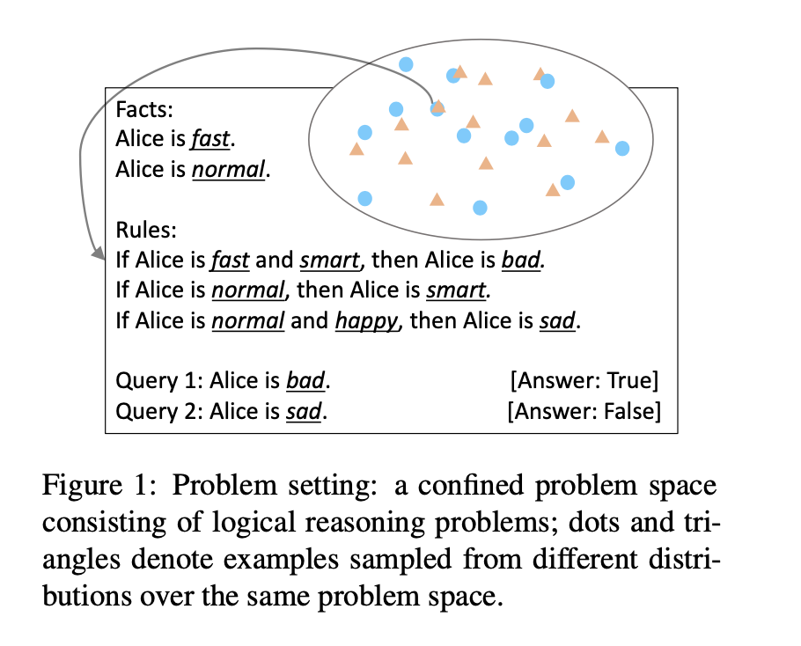
Paper Walkthrough
Problem Space
Zhang, H., Li, L. H., Meng, T., Chang, K.-W., & Van den Broeck, G. (2022). On the paradox of learning to reason from data. arXiv. https://arxiv.org/abs/2205.11502

Slide 3
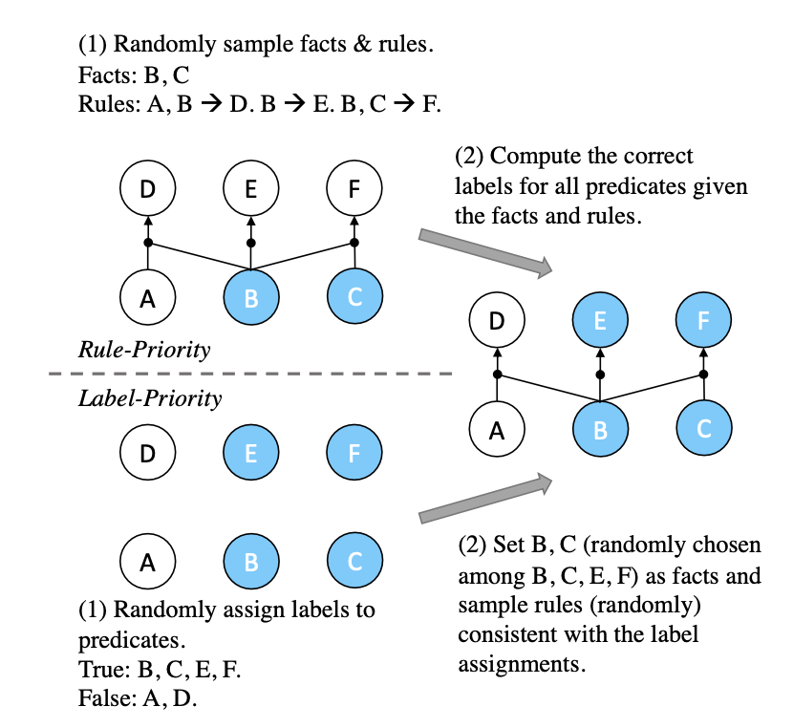
Paper Walkthrough
Sampling from Problem Space
两种抽样方式：
1. RP(Rule-Priority)
2. LP(Label-Priority)
Zhang, H., Li, L. H., Meng, T., Chang, K.-W., & Van den Broeck, G. (2022). On the paradox of learning to reason from data. arXiv. https://arxiv.org/abs/2205.11502

Slide 4
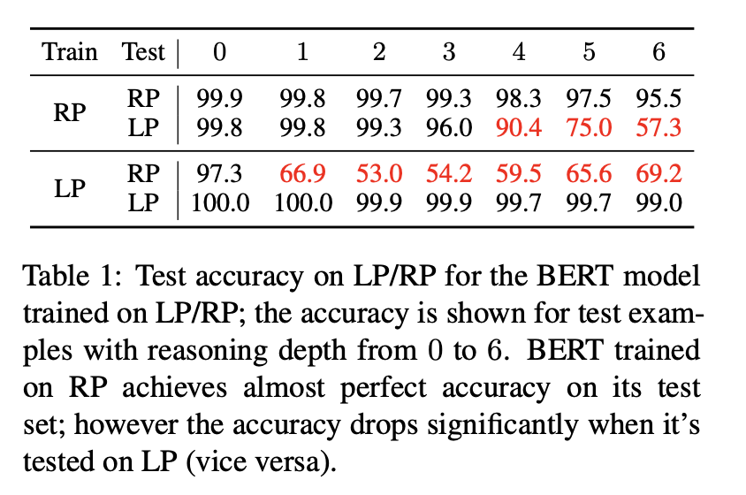
Paper Walkthrough
Training Results
Zhang, H., Li, L. H., Meng, T., Chang, K.-W., & Van den Broeck, G. (2022). On the paradox of learning to reason from data. arXiv. https://arxiv.org/abs/2205.11502

Slide 5
Paper Walkthrough
通过分析RP的统计特征并移除这些统计特征（e.g. 推理规则数量和label=1占比正相关），得到一个新的数据集，在新数据集上的训练后泛化能力得到改善。
也就是说：
在RP和LP上训练的BERT并没有学会模仿正确的推理方式
BERT实际上是在学习统计特征
Zhang, H., Li, L. H., Meng, T., Chang, K.-W., & Van den Broeck, G. (2022). On the paradox of learning to reason from data. arXiv. https://arxiv.org/abs/2205.11502

Slide 6
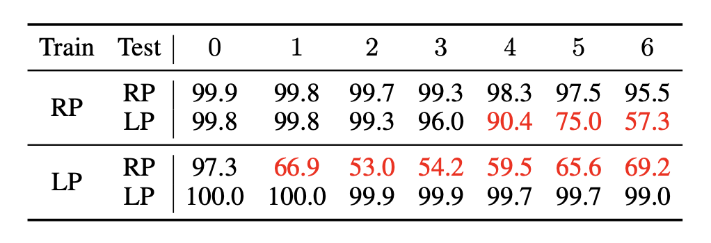
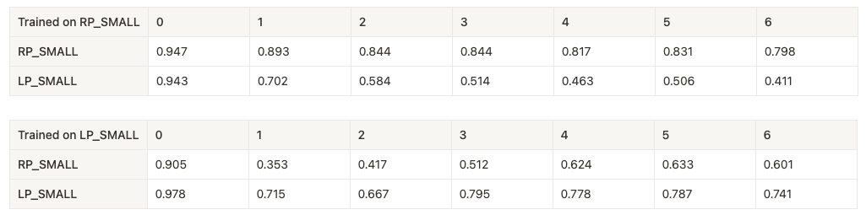
Reproduction
Zhang, H., Li, L. H., Meng, T., Chang, K.-W., & Van den Broeck, G. (2022). On the paradox of learning to reason from data. arXiv. https://arxiv.org/abs/2205.11502

Slide 7
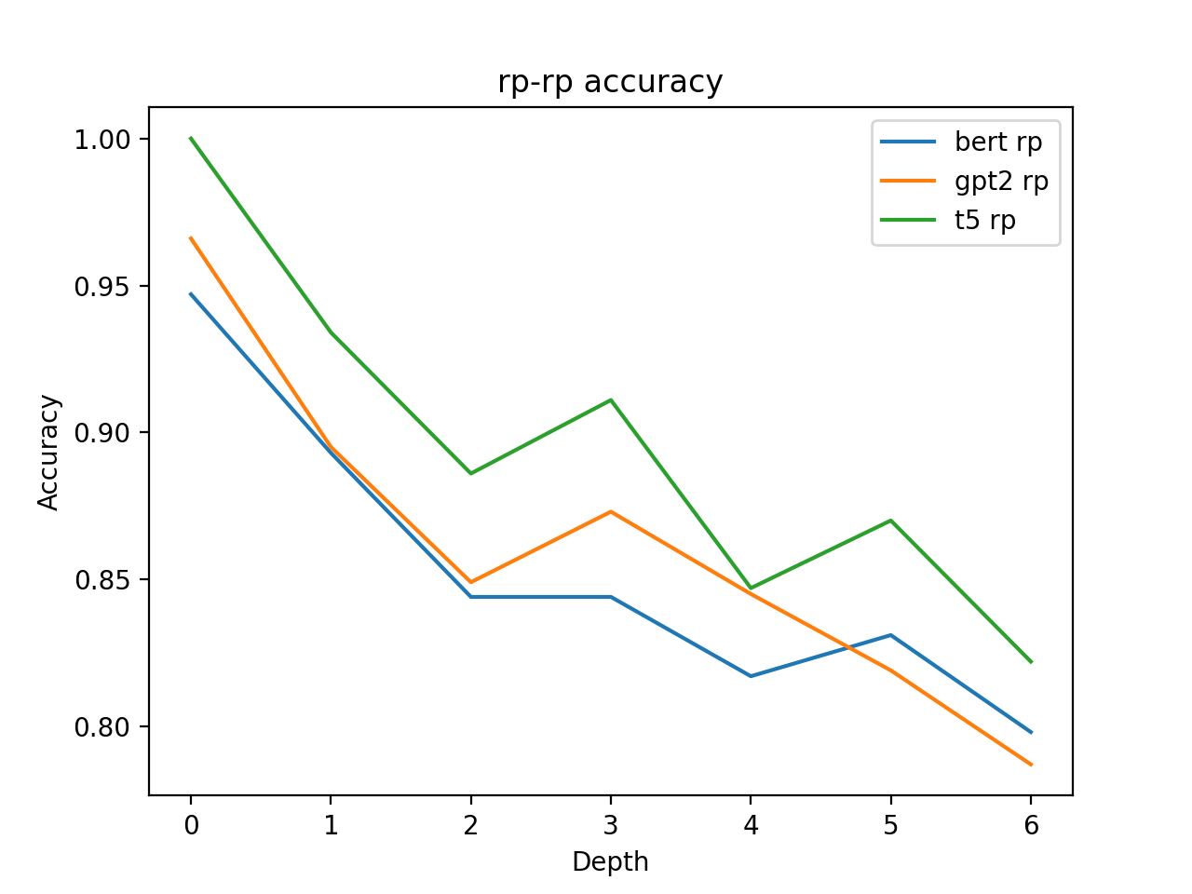
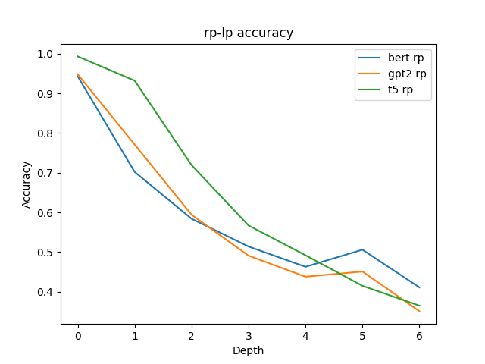
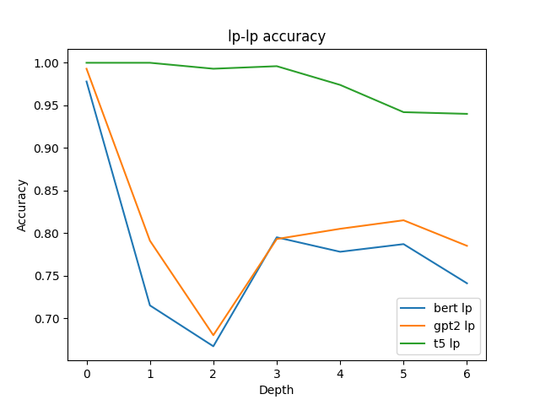
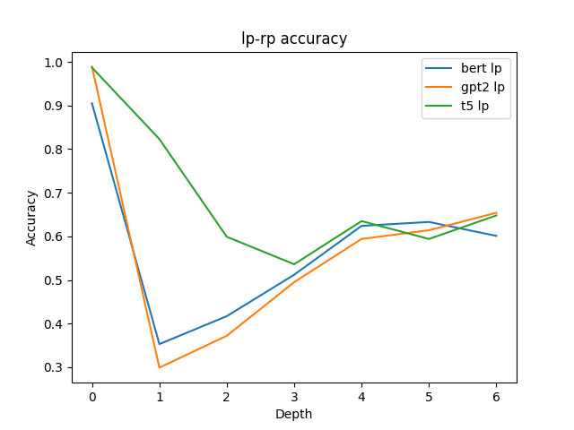
Other Architectures
这个问题是模型类型导致的吗？
好像不是，在T5和GPT2上都有这样的情况
按照论文的解释，模型学习到了一些抽样方法造成的统计特征
造成这个结果的统计特征是什么？

Slide 8
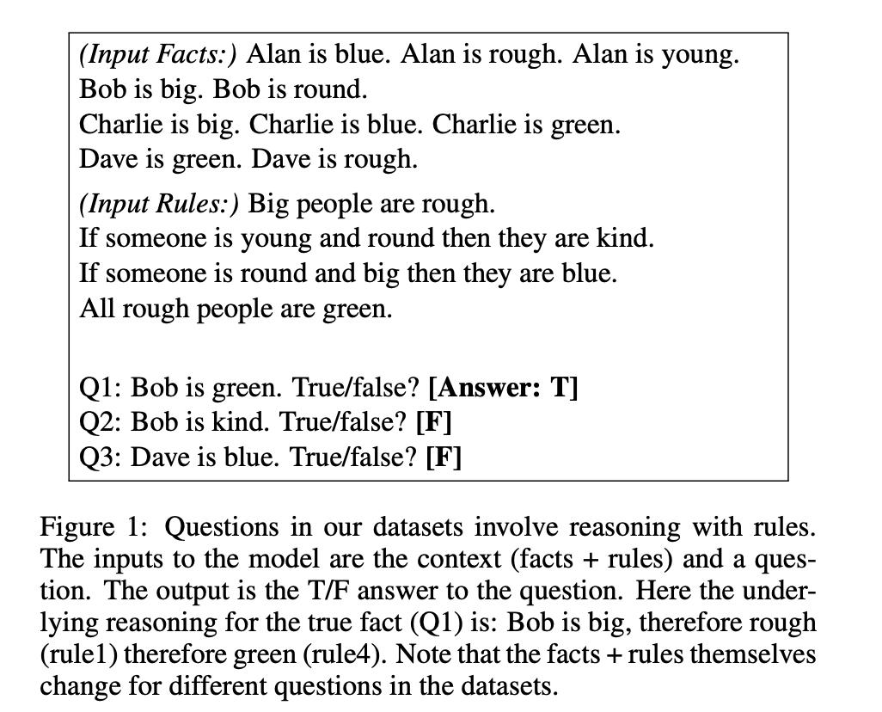
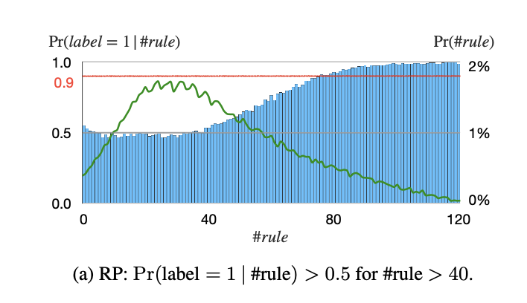
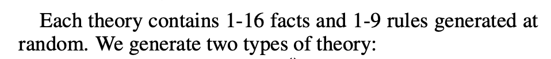
Number of Rules
5~30 facts
0~120 rules
是不是规则数太多，样本过于复杂，以至于模型只能拟合统计特征？
Clark, P., Tafjord, O., & Richardson, K. (2020). Transformers as soft reasoners over language. arXiv. https://arxiv.org/abs/2002.05867
Zhang, H., Li, L. H., Meng, T., Chang, K.-W., & Van den Broeck, G. (2022). On the paradox of learning to reason from data. arXiv. https://arxiv.org/abs/2205.11502

Slide 9
Number of Rules
实验1: 看模型在规则数小于等于20和大于20时的准确率
看在LP上面训练的BERT模型在不同规则数范围下的表现
在RP的测试集上，规则数大于20的样本上准确率下降得更多
在LP的测试集上，深度>4时规则数大于20的样本反而准确率高（~10%）
对规则数较多的情形存在过拟合

Slide 10
Number of Rules
实验2: 在简单的数据集上看模型效果
在规则数较少的时候，模型是否能表现较好？
在RP上面训练的BERT模型在没有干扰的时候效果尚可，但是在加入干扰项之后准确率下降严重
加入干扰项前：
给定A正确
若A则B
若B则C
若C则D
求问D是否正确
rules 0~6
加入干扰项：
若E则F
若G则H
若I则J

Slide 11
Speculation
1. RP, LP各自存在一些自己的抽样方法造成的特殊的统计特征，两者的统计特征有共通和不同之处，使得在其中一个训练集上训练的模型在另外一种抽样方法下的准确率有一定下降（论文结果推论）
2. 模型有可能拟合了规则数过多的样本，造成模型表现并不好（实验1）
3. 在LP, RP上训练得到的模型，有一定的推理能力，但是鲁棒性极差（实验2），可能是过拟合的影响
4. 直观上也不太能期待一个样本中推理规则数目0~120的数据集能教会模型如何（模仿）推理
怀疑：并不是“模型难以学会推理”而是数据集过于复杂导致模型只能过拟合到统计特征上
那么应该如何设计数据集，使得训练结果较好呢？

Slide 12

Additional Expriment

Slide 13
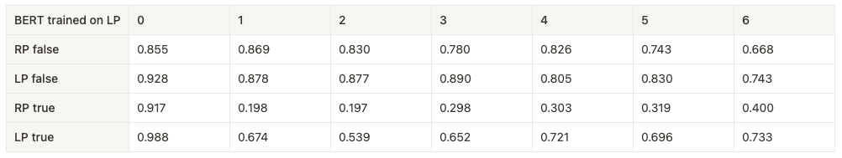
Additional Expriment
将正负样本分开来看之后发现区别显著
在负样本上， LP上训练出来的BERT在RP和LP上的表现相对来说差距不算太大
但是LP上训练出来的BERT在正样本上表现差距非常大，RP上的正样本表现很差
LP上训练出来的模型在两个抽样方法得到的数据集上的表现的差距主要是在正样本上造成的
LP的正样本可能缺少普适性，造成在RP的正样本上正确率低

Slide 14
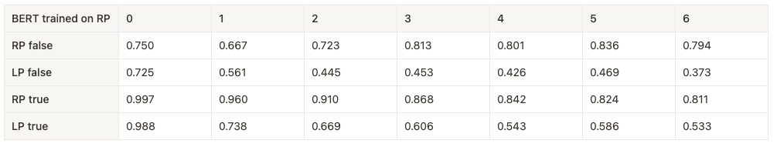
Additional Expriment
但是反过来看在RP上训练的模型却没有这个问题：是不是RP在某种意义上更具有普适性？（在原论文结果也有所体现）
进一步印证了有可能是数据集，而不是模型的问题
下一步：在RP的基础上消除规则数过多的样本重新训练BERT、观察RP和LP样本区别（IP）

Slide 15
Thanks for listening!

